Slide 1



Python第三课——基本结构（顺序）
授课人: 吴铭英
时间: 2021年11月
Notes:
老师们下午好：
我是2016级CAT专业的学生，吴铭英。我的毕业论文选题是学习词典中成语例句的用途分类与提取。本论文是在俞敬松老师的指导下完成的。

Slide 2

回顾热身
信息学竞赛真题
计算机存储数据的基本单位是______
计算机存储数据的最小单位是______
32位整型变量占用______个字节
16进制的19等于十进制数多少_____
十进制小数13.375对应的二进制是多少______
NOI的全称是______
National Olympiad in Informatics
全国青少年信息学奥林匹克竞赛
Notes:
下面我将从以下几个方面向老师们介绍我的论文主要内容。由侧边栏的五个部分组成。第一部分是研究背景，背景一是本研究隶属于社科院语言研究所词典编纂相关课题；背景二是语言背景，即成语在日常语言环境中使用频次较高，而例句作为语言学习的重要组成部分，对它的研究很有价值。当前，已有辞典中的例句仍存在较大问题，其中突出的问题包括义项不匹配和例句缺失或不当。
本文针对以上问题展开了相关的研究，并提供相应的解决方案，可概括为一个目的两个方案.最终的目的是提高成语词典编纂效率和质量；
如何提高，即通过方案1的词义归纳方法和方案2的成语优质例句设计，辅助词典编者筛选例句，从而提高编纂效率和质量。

Slide 3
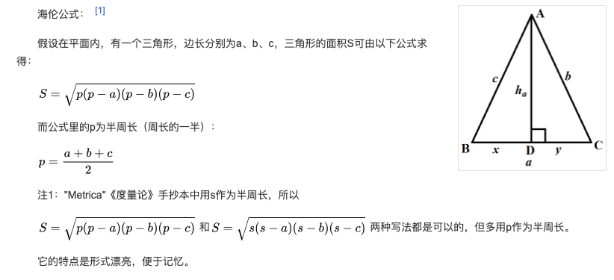
学习任务
学习任务
海伦公式（Heron's formula）求解三角形的面积
问题分析
算法设计
程序调试
来源: https://baike.baidu.com/item/%E6%B5%B7%E4%BC%A6%E5%85%AC%E5%BC%8F
Notes:
下面我将从以下几个方面向老师们介绍我的论文主要内容。由侧边栏的五个部分组成。第一部分是研究背景，背景一是本研究隶属于社科院语言研究所词典编纂相关课题；背景二是语言背景，即成语在日常语言环境中使用频次较高，而例句作为语言学习的重要组成部分，对它的研究很有价值。当前，已有辞典中的例句仍存在较大问题，其中突出的问题包括义项不匹配和例句缺失或不当。
本文针对以上问题展开了相关的研究，并提供相应的解决方案，可概括为一个目的两个方案.最终的目的是提高成语词典编纂效率和质量；
如何提高，即通过方案1的词义归纳方法和方案2的成语优质例句设计，辅助词典编者筛选例句，从而提高编纂效率和质量。

Slide 4
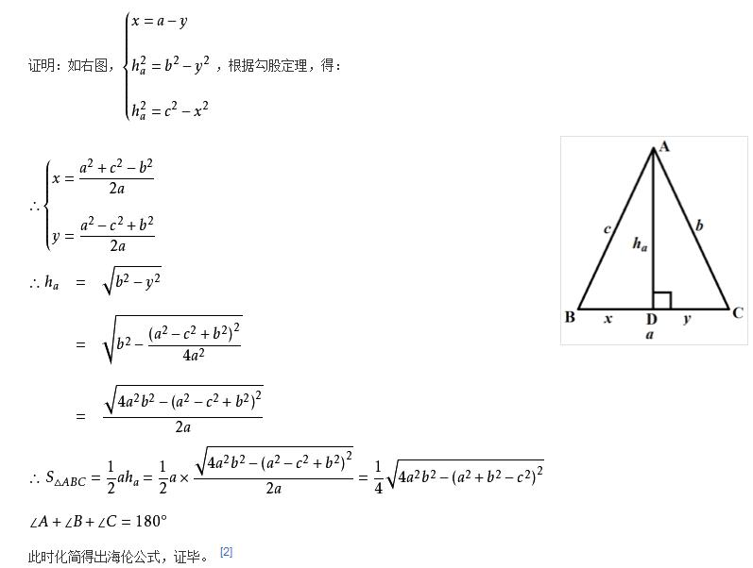
学习任务——海伦公式（证明）
学习任务
问题分析
勾股定理化简
算法设计
程序调试
来源: http://www.dianyongqi.com/zb_users/upload/2020/01/202001071578377861734461.jpg
Notes:
下面我将从以下几个方面向老师们介绍我的论文主要内容。由侧边栏的五个部分组成。第一部分是研究背景，背景一是本研究隶属于社科院语言研究所词典编纂相关课题；背景二是语言背景，即成语在日常语言环境中使用频次较高，而例句作为语言学习的重要组成部分，对它的研究很有价值。当前，已有辞典中的例句仍存在较大问题，其中突出的问题包括义项不匹配和例句缺失或不当。
本文针对以上问题展开了相关的研究，并提供相应的解决方案，可概括为一个目的两个方案.最终的目的是提高成语词典编纂效率和质量；
如何提高，即通过方案1的词义归纳方法和方案2的成语优质例句设计，辅助词典编者筛选例句，从而提高编纂效率和质量。

Slide 5
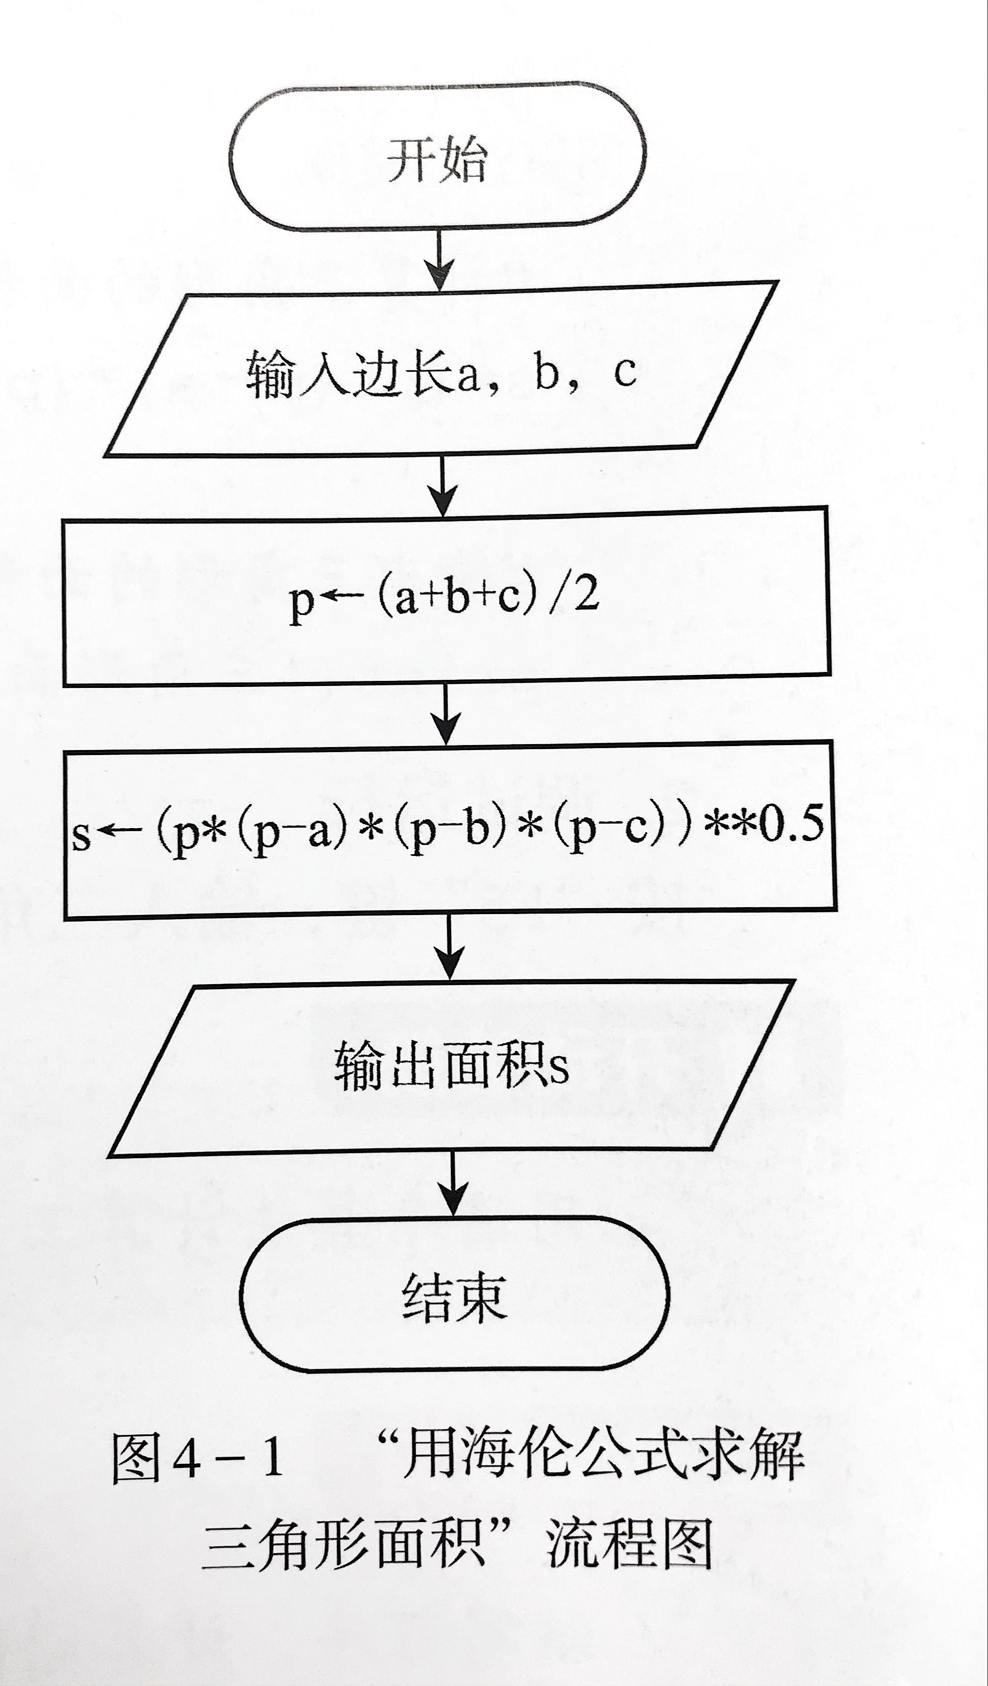
问题分析
海伦公式（Heron's formula）求解三角形的面积
学习任务
做饭
1.输入边长a,b,c
2.计算p
3.计算面积s
4.输出面积
食材
问题分析
加工1
加工2
算法设计
成品
程序调试
Notes:
下面我将从以下几个方面向老师们介绍我的论文主要内容。由侧边栏的五个部分组成。第一部分是研究背景，背景一是本研究隶属于社科院语言研究所词典编纂相关课题；背景二是语言背景，即成语在日常语言环境中使用频次较高，而例句作为语言学习的重要组成部分，对它的研究很有价值。当前，已有辞典中的例句仍存在较大问题，其中突出的问题包括义项不匹配和例句缺失或不当。
本文针对以上问题展开了相关的研究，并提供相应的解决方案，可概括为一个目的两个方案.最终的目的是提高成语词典编纂效率和质量；
如何提高，即通过方案1的词义归纳方法和方案2的成语优质例句设计，辅助词典编者筛选例句，从而提高编纂效率和质量。

Slide 6
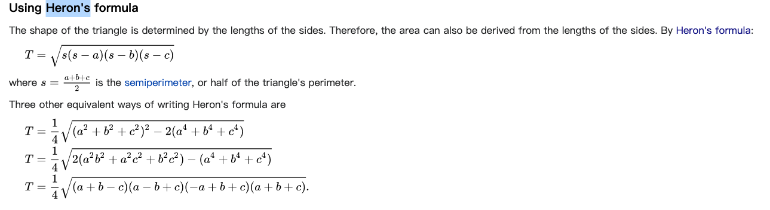
问题分析
海伦公式（Heron's formula）求解三角形的面积
学习任务
1.输入边长(edge) a,b,c
2.计算半周长（semiperimeter）
semi—半 半导体 semiconductor；peri-有around的意思，边缘、周长；
3.计算面积 （area）
4.输出面积
问题分析
算法设计
程序调试
Notes:
下面我将从以下几个方面向老师们介绍我的论文主要内容。由侧边栏的五个部分组成。第一部分是研究背景，背景一是本研究隶属于社科院语言研究所词典编纂相关课题；背景二是语言背景，即成语在日常语言环境中使用频次较高，而例句作为语言学习的重要组成部分，对它的研究很有价值。当前，已有辞典中的例句仍存在较大问题，其中突出的问题包括义项不匹配和例句缺失或不当。
本文针对以上问题展开了相关的研究，并提供相应的解决方案，可概括为一个目的两个方案.最终的目的是提高成语词典编纂效率和质量；
如何提高，即通过方案1的词义归纳方法和方案2的成语优质例句设计，辅助词典编者筛选例句，从而提高编纂效率和质量。

Slide 7
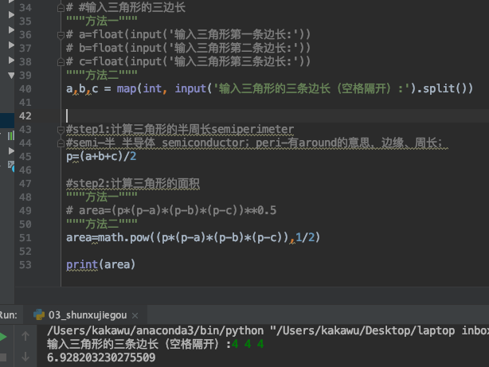
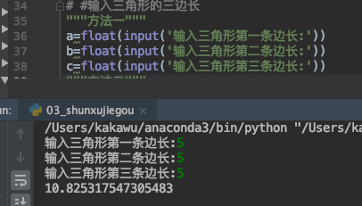
程序调试
学习任务
问题分析
算法设计
程序调试
Notes:
下面我将从以下几个方面向老师们介绍我的论文主要内容。由侧边栏的五个部分组成。第一部分是研究背景，背景一是本研究隶属于社科院语言研究所词典编纂相关课题；背景二是语言背景，即成语在日常语言环境中使用频次较高，而例句作为语言学习的重要组成部分，对它的研究很有价值。当前，已有辞典中的例句仍存在较大问题，其中突出的问题包括义项不匹配和例句缺失或不当。
本文针对以上问题展开了相关的研究，并提供相应的解决方案，可概括为一个目的两个方案.最终的目的是提高成语词典编纂效率和质量；
如何提高，即通过方案1的词义归纳方法和方案2的成语优质例句设计，辅助词典编者筛选例句，从而提高编纂效率和质量。

Slide 8
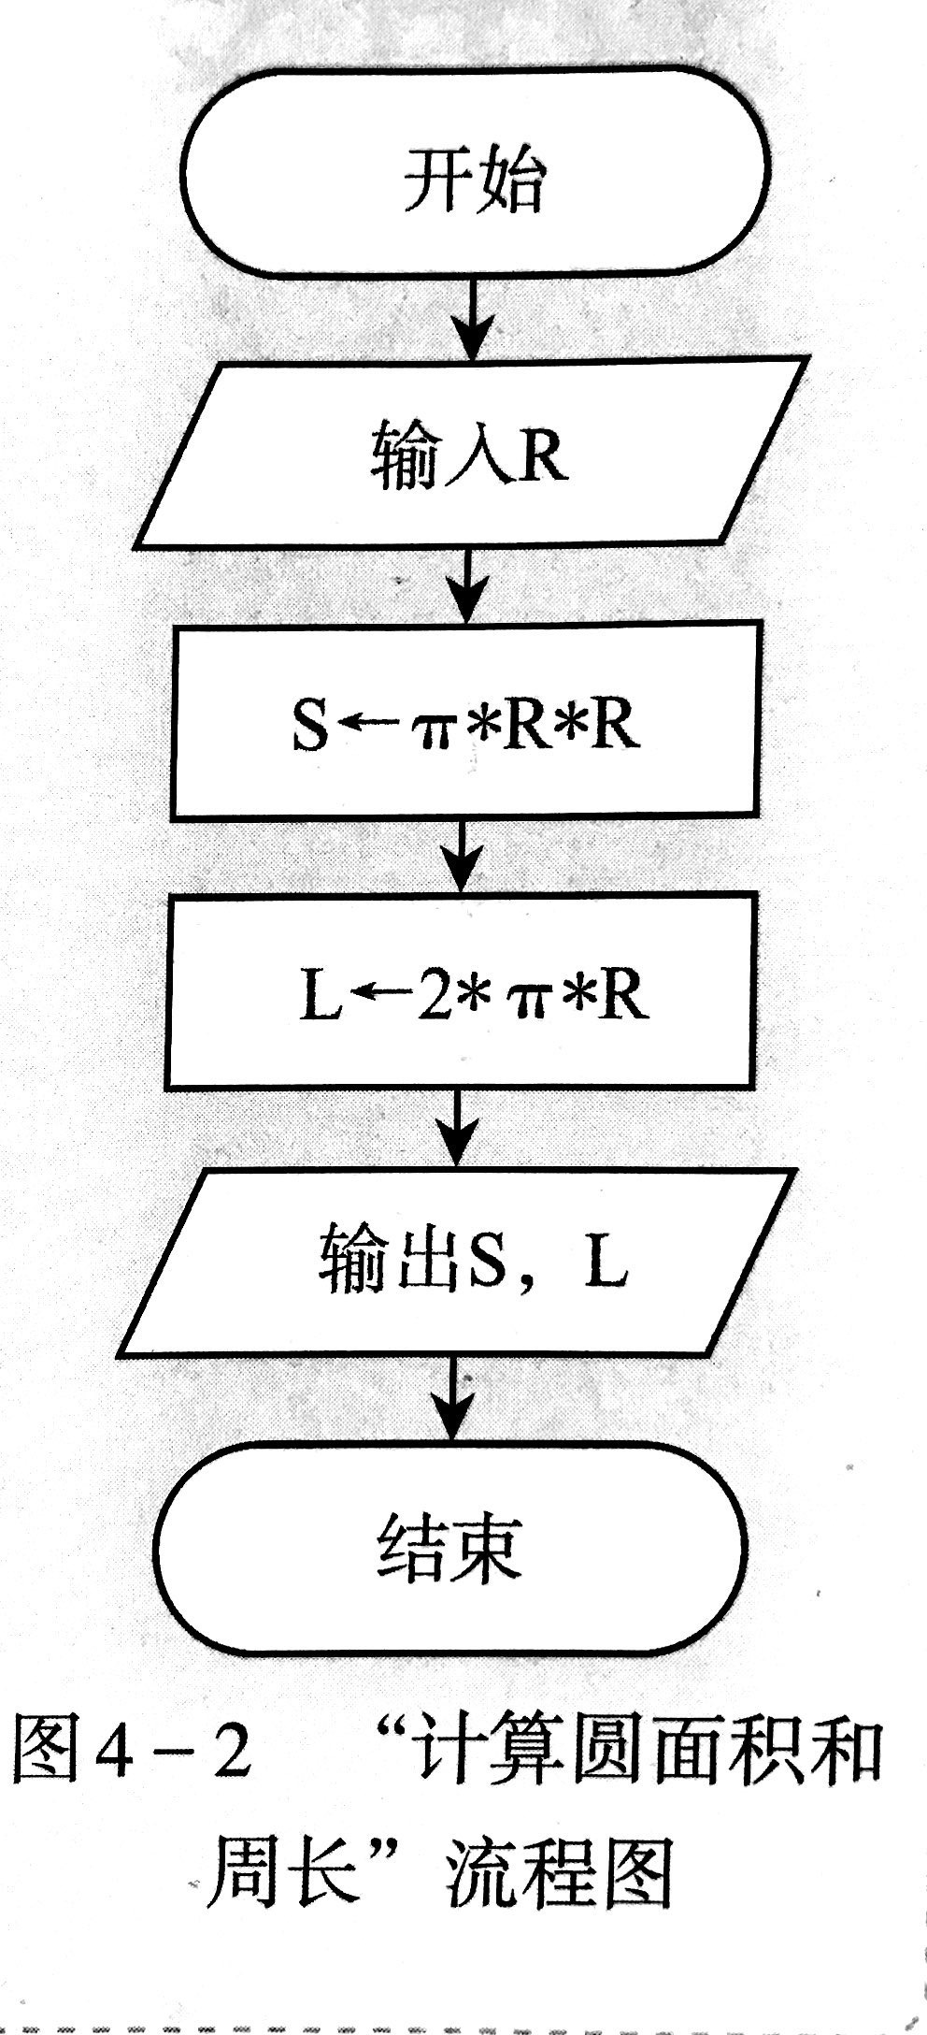
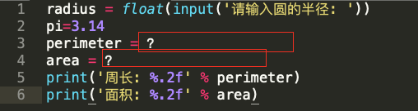

练习1
输入圆的半径计算周长和面积
学习任务
【问题分析】
根据圆的半径Radius，计算圆的面积Area和周长Perimeter
圆的面积：Area=$πR^{2}$
周长：Perimeter=2 $πR$ 【算法设计】
输入：半径R
处理：同上公式
【代码填空】
问题分析
算法设计
程序调试
Notes:
下面我将从以下几个方面向老师们介绍我的论文主要内容。由侧边栏的五个部分组成。第一部分是研究背景，背景一是本研究隶属于社科院语言研究所词典编纂相关课题；背景二是语言背景，即成语在日常语言环境中使用频次较高，而例句作为语言学习的重要组成部分，对它的研究很有价值。当前，已有辞典中的例句仍存在较大问题，其中突出的问题包括义项不匹配和例句缺失或不当。
本文针对以上问题展开了相关的研究，并提供相应的解决方案，可概括为一个目的两个方案.最终的目的是提高成语词典编纂效率和质量；
如何提高，即通过方案1的词义归纳方法和方案2的成语优质例句设计，辅助词典编者筛选例句，从而提高编纂效率和质量。

Slide 9
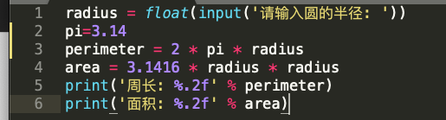
练习1
输入圆的半径计算周长和面积
学习任务
【问题分析】
根据圆的半径Radius，计算圆的面积Area和周长Perimeter
圆的面积：Area=$πR^{2}$
周长：Perimeter=2 $πR$ 【算法设计】
输入：半径R
处理：同上公式
【代码填空】
问题分析
算法设计
程序调试
Notes:
下面我将从以下几个方面向老师们介绍我的论文主要内容。由侧边栏的五个部分组成。第一部分是研究背景，背景一是本研究隶属于社科院语言研究所词典编纂相关课题；背景二是语言背景，即成语在日常语言环境中使用频次较高，而例句作为语言学习的重要组成部分，对它的研究很有价值。当前，已有辞典中的例句仍存在较大问题，其中突出的问题包括义项不匹配和例句缺失或不当。
本文针对以上问题展开了相关的研究，并提供相应的解决方案，可概括为一个目的两个方案.最终的目的是提高成语词典编纂效率和质量；
如何提高，即通过方案1的词义归纳方法和方案2的成语优质例句设计，辅助词典编者筛选例句，从而提高编纂效率和质量。

Slide 10
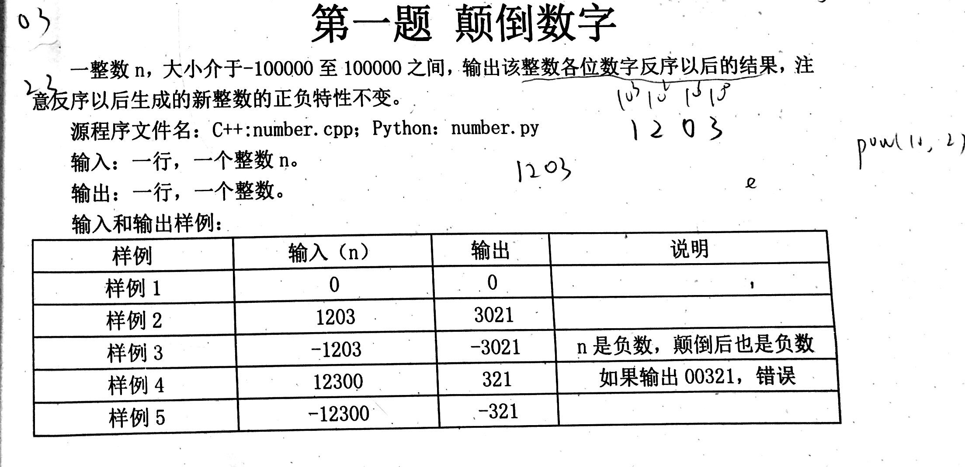
程序调试——没练够？试试青工赛真题吧！
学习任务
问题分析
算法设计
程序调试
Notes:
下面我将从以下几个方面向老师们介绍我的论文主要内容。由侧边栏的五个部分组成。第一部分是研究背景，背景一是本研究隶属于社科院语言研究所词典编纂相关课题；背景二是语言背景，即成语在日常语言环境中使用频次较高，而例句作为语言学习的重要组成部分，对它的研究很有价值。当前，已有辞典中的例句仍存在较大问题，其中突出的问题包括义项不匹配和例句缺失或不当。
本文针对以上问题展开了相关的研究，并提供相应的解决方案，可概括为一个目的两个方案.最终的目的是提高成语词典编纂效率和质量；
如何提高，即通过方案1的词义归纳方法和方案2的成语优质例句设计，辅助词典编者筛选例句，从而提高编纂效率和质量。

Slide 11
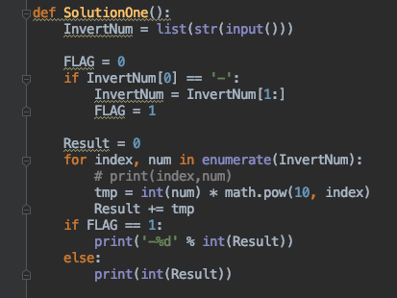
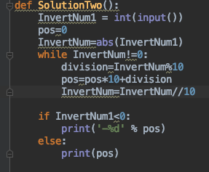
程序调试——参考答案
学习任务
问题分析
算法设计
程序调试
两种思维方式
想一想？
Notes:
下面我将从以下几个方面向老师们介绍我的论文主要内容。由侧边栏的五个部分组成。第一部分是研究背景，背景一是本研究隶属于社科院语言研究所词典编纂相关课题；背景二是语言背景，即成语在日常语言环境中使用频次较高，而例句作为语言学习的重要组成部分，对它的研究很有价值。当前，已有辞典中的例句仍存在较大问题，其中突出的问题包括义项不匹配和例句缺失或不当。
本文针对以上问题展开了相关的研究，并提供相应的解决方案，可概括为一个目的两个方案.最终的目的是提高成语词典编纂效率和质量；
如何提高，即通过方案1的词义归纳方法和方案2的成语优质例句设计，辅助词典编者筛选例句，从而提高编纂效率和质量。

Slide 12
程序调试——没练够？试试青工赛真题吧！
学习任务
问题分析
算法设计
程序调试
Notes:
下面我将从以下几个方面向老师们介绍我的论文主要内容。由侧边栏的五个部分组成。第一部分是研究背景，背景一是本研究隶属于社科院语言研究所词典编纂相关课题；背景二是语言背景，即成语在日常语言环境中使用频次较高，而例句作为语言学习的重要组成部分，对它的研究很有价值。当前，已有辞典中的例句仍存在较大问题，其中突出的问题包括义项不匹配和例句缺失或不当。
本文针对以上问题展开了相关的研究，并提供相应的解决方案，可概括为一个目的两个方案.最终的目的是提高成语词典编纂效率和质量；
如何提高，即通过方案1的词义归纳方法和方案2的成语优质例句设计，辅助词典编者筛选例句，从而提高编纂效率和质量。

Slide 13
参考文献
语言特点
浙江信息技术教材八年级上册
信息学竞赛
Python学习手册 第三版
与孩子一起学编程
北京大学软件与微电子学院 高天放 Python课件
笨方法学python
Github python100天从新手到大师
编程环境
编程之旅
作业
参考文献
Notes:
下面我将从以下几个方面向老师们介绍我的论文主要内容。由侧边栏的五个部分组成。第一部分是研究背景，背景一是本研究隶属于社科院语言研究所词典编纂相关课题；背景二是语言背景，即成语在日常语言环境中使用频次较高，而例句作为语言学习的重要组成部分，对它的研究很有价值。当前，已有辞典中的例句仍存在较大问题，其中突出的问题包括义项不匹配和例句缺失或不当。
本文针对以上问题展开了相关的研究，并提供相应的解决方案，可概括为一个目的两个方案.最终的目的是提高成语词典编纂效率和质量；
如何提高，即通过方案1的词义归纳方法和方案2的成语优质例句设计，辅助词典编者筛选例句，从而提高编纂效率和质量。

